Slide 1
دستورالعمل برگزاری جشنواره مهارت آموختگان کارآفرین

Slide 2
معرفي جشنواره:
جشنواره مهارت آموختگان كارآفرين در دو مرحله استاني و کشوری برگزار خواهد گرديد که هر مرحله دارای معیارها و شاخص های معین می باشد. در مرحله استانی كارآفرينان برتر در سطح استان هاي كشور شناسايي و معرفي خواهند شد و در مرحله کشوری ، از ميان برگزيدگان رتبه های اول تا پنجم جشنواره استانی به مرحله ملی راه می یابند و با به کارگيري معيارهاي مشخص که مورد تایید اعضای کارگروه تخصصی جشنواره باشد، مهارت آموختگان كارآفرين برتر در سطح کشور انتخاب خواهند شد.
تبصره: کلیه ادارات کل آموزش فنی و حرفه ای استان­ها موظفند در خصوص برگزاری جشنواره استانی و ملی، همگام و هماهنگ با دفتر نظارت، بهسازی و هدایت شغلی اقدام و جشنواره استانی را در تاریخ تعیین شده برگزار نمایند.

Slide 3
شرایط شرکت کنندگان:
مهارت آموخته کارآفرین فردی است که از مراکز آموزش فنی و حرفه ای یا آموزشگاه های فنی و حرفه ای آزاد، گواهینامه مهارت اخذ نموده و علاوه بر راه اندازی کسب و کار در زمینه مرتبط با عنوان گواهینامه اخذ شده، حداقل یک نفر را به استخدام درآورده باشد.

Slide 4
دامنه شمول:
مهارت آموختگان مراکز آموزش دولتی و همچنین مهارت آموختگان آموزشگاه های فنی و حرفه ای آزاد هريك از استانها که طی سال های 93، 94، 95 و نیمه اول 96 ، اقدام به راه اندازی کسب و کار نموده و شرایط ایشان مطابق با تعریف ارائه شده از کارآفرین در این دستورالعمل می باشد، مجاز به شركت در جشنواره و تكميل فرم های مربوطه خواهند بود.

Slide 5
معيار ارزيابي:
موضوع | حداکثر امتياز
اشتغال زایی | 30
منطقه جغرافیایی | 20
عوامل آموزشی | 20
توسعه کسب و کار | 15
عوامل ویژه | 8
افتخارات | 7
مجموع | 100

Slide 6
ارکان جشنواره:
در سطح ستاد | در سطح ادارات کل و مراکز
کارگروه ملی جشنواره كارگروه تخصصی‌ ملی | کارگروه استانی جشنواره کمیته اطلاع رسانی و بررسی مرکز كارگروه تخصصی‌ استانی کار گروه اجرایی

Slide 7
زمان بندي اجراي جشنواره
زمان بندي مراسم معرفي مهارت آموختگان كارآفرين برتر استاني:
از 16تیرماه لغایت اول مردادماه (همزمان با مراسم تقدیر از مربیان نمونه استان)
- زمانبندي معرفي كارآفرينان برتر کشوری:
طي مراسم گراميداشت روز ملی کارآفرینی و آموزشهای فنی و حرفه ای(6 مرداد)

Slide 8
معيارهاي انتخاب مهارت آموختگان کارآفرین برتر

Slide 9
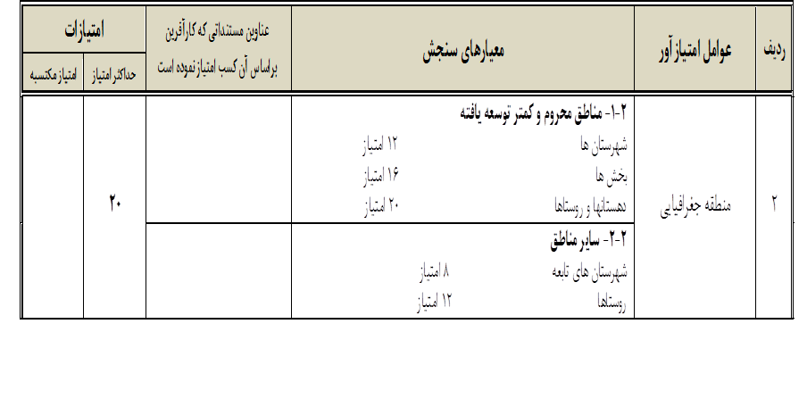
معيارهاي انتخاب مهارت آموختگان کارآفرین برتر

Slide 10
معيارهاي انتخاب مهارت آموختگان کارآفرین برتر
3 | عوامل آموزشی | 3-1- توسعه فردی کارآفرین دارا بودن گواهینامه مهارت مرتبط با فعالیت کارآفرینی 6 امتياز دارا بودن گواهینامه مهارت کارآفرینی 3 امتياز ارتقاء مهارت و آموزشهای گذرانده شده بعد از راه اندازی کسب و کار 3 امتياز |  | 12
 |  | 3-2- ارائه آموزش توسط کارآفرین ارائه آموزش کارورزی به متقاضیان در محل کار 3 امتياز ارائه آموزش در نمایشگاههای مرنبط در قالب گذر مهارت 3 امتياز ارائه آموزش در محیط واقعی کار 2 امتياز |  | 8
4 | توسعه کسب و کار | افزایش تعداد اشتغال یافتگان از سال 94 تا پایان 96 (به ازای هر نفر 3 امتیاز) 9 امتياز افزایش تولید،گسترش ارائه خدمات (به ازای هر 25 درصد افزایش 3 امتیاز) 6 امتیاز |  | 15

Slide 11
معيارهاي انتخاب مهارت آموختگان کارآفرین برتر
5 | عوامل ویژه | داشتن طرح توجیهی کسب و کار و فعالیت متناسب با نیاز منطقه 5 امتياز فعالیت در زمینه فناوری های نوین 3 امتياز |  | 8
6 | افتخارات | 3-1- دریافت نشان، لوح سپاس، تقدیرنامه در سطح استان 1 امتیاز در سطح ملی 2 امتیاز |  | 2
 |  | 3-2- کسب رتبه در المپیاد مرحله استانی 3 امتیاز مرحله کشور 4 امتیاز اعزام به المپیاد جهانی(بین المللی) 5 امتیاز |  | 5
جمع امتيازات |  |  |  | 100

